Slide 1
第三节 曲面及其方程 第四节 二次曲面
一、曲面方程的概念
二、柱面
三、旋转曲面
四、二次曲面
五、二次方程的化简
Notes:
P403

Slide 2
一、曲面方程的概念
引例
求到两定点A(1,2,3) 和B(2,-1,4)等距离
的点的轨迹方程.
解: 设轨迹上的动点为
即
化简得
Notes:
P403

Slide 3
轨迹方程
说明: 动点轨迹为线段 AB 的垂直平分面.
显然在此平面上的点的坐标都满足此方程,
不在此平面上的点的坐标不满足此方程.

Slide 4
定义1.
如果曲面 S 与方程 F( x, y, z ) = 0 有下述关系:
(1) 曲面 S 上的任意点的坐标都满足此方程;
(2) 不在曲面 S 上的点的坐标不满足此方程,
则 F( x, y, z ) = 0 叫做曲面 S 的方程,
曲面 S 叫做方程 F( x, y, z ) = 0 的图形.

Slide 5
曲面研究的两个基本问题 :
(1) 已知一曲面作为点的几何轨迹时,
求曲面方程.
(2) 已知方程时 , 研究它所表示的几何形状
( 必要时需作图 ).

Slide 6
例1 求动点到定点
距离为 R 的
轨迹方程.
解：设轨迹上动点为
依题意
即
故所求方程为
特别,当M₀在原点时,球面方程为
表示上(下)半球面 .

Slide 7
例2 研究方程
表示怎样的曲面.
解: 配方得
此方程表示:
球心为
半径为
的球面.
一般地如下形式的三元二次方程 ( A≠ 0 )
都可通过配方研究它的图形.
其图形可能是
一个球面, 或点, 或虚轨迹.

Slide 8
二、柱面
引例. 分析方程
表示怎样的曲面 .
解:在 xoy 面上，
表示圆C,
在圆C上任取一点
对任意 z ,
过此点作平行 z 轴的直线 l ,
的坐标也满足方程 .
沿曲线C平行于 z 轴的一切直线所形成的曲面
称为圆柱面.
其上所有点的坐标都满足此方程,
故在空间中
表示圆柱面.

Slide 9
定义2.
平行定直线并沿定曲线 C 移动的直线 l
形成的轨迹叫做柱面.
C 叫做准线, l 叫做母线.
•
表示抛物柱面,
准线l为xoy 面上的抛物线.
母线平行于 z 轴;

Slide 10
表示母线平行于z 轴的椭圆柱面.
表示母线平行于z 轴的平面.
(且 z 轴在平面上)

Slide 11
一般地,在三维空间二元方程表示柱面.
方程
母线
平行于z 轴
x 轴
y 轴
准线
在xoy 面
yoz 面
zox 面
图形

Slide 12
三、旋转曲面
定义3 一条平面曲线
绕其平面上一条定直线
旋转一周所形成的曲面叫做旋转曲面.
该定直线称为旋转轴 .
例如 :

Slide 13
建立yoz面上曲线C 绕 z 轴旋转所成曲面的方程:
给定 yoz 面上曲线 C:
在曲面上任取一点
当绕 z 轴旋转时,
该点转到
此时有
则有
故旋转曲面方程为

Slide 14
思考：当曲线 C 绕 y 轴旋转时，方程如何？

Slide 15
例3. 试建立顶点在原点, 旋转轴为z 轴, 半顶角
为 的圆锥面方程.
解： 在yoz面上直线L 的方程为
绕z 轴旋转时,圆锥面的方程为
两边平方

Slide 16
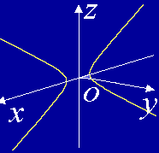
例4. 求坐标面 xoz 上的双曲线
分别绕 x轴和 z 轴旋转一周所生成的旋转曲面
方程.

Slide 17
解:绕 x 轴旋转所成曲面方程为
绕 z 轴旋转所成曲面方程为
这两种曲面都叫做旋转双曲面.

Slide 18
空间曲线及其方程
一条空间曲线看作两个曲面的交线，设曲面
称之为空间曲线的一般式方程.

Slide 19
设有空间曲线C，过曲线C上的每一点作xOy面的垂线，这些垂线形成一个母线平行于z轴且过C的柱面，称之为曲线C关于xOy面的投影柱面.这个柱面与xOy面的交线称为曲线C在xOy面上的投影曲线，简称投影.
由此方程组消去z得到方程H(x,y)=0就是曲线C关于xOy面上的投影柱面方程.

Slide 20
投影柱面与xOy面的交线就是曲线C在xOy面上的投影曲线，即
就是曲线C在xOy面上的投影曲线方程.
例
解：

Slide 21
四、二次曲面
三元二次方程
(二次项系数不全为 0 )
的图形通常为二次曲面.
其基本类型有:
椭球面、抛物面、双曲面、锥面
适当选取直角坐标系可得它们的标准方程,
下面仅就几种常见标准型的特点进行介绍 .
研究二次曲面特性的基本方法: 截痕法

Slide 22
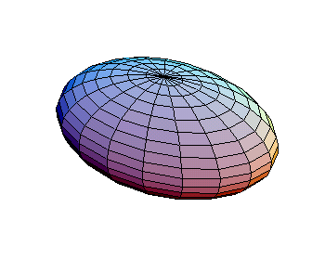
1. 椭球面
(1)范围：

Slide 23
(2)与坐标面的交线：椭圆

Slide 24
(3) 截痕:
与
的交线为椭圆：
同样
及
的截痕也为椭圆.

Slide 25
(4) 当 a＝b 时为旋转椭球面;
或
由看作椭圆 绕 轴旋转而成．
当a＝b＝c时为球面：

Slide 26
2. 椭圆锥面（二次锥面）

Slide 27
3. 双曲面
(1)单叶双曲面

Slide 28
(2) 双叶双曲面

Slide 29
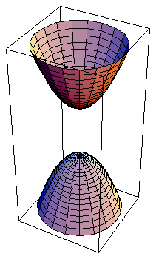
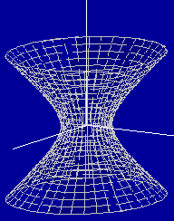
注意单叶双曲面与双叶双曲面的区别:
单叶双曲面
双叶双曲面

Slide 30
4. 抛物面
z
(1) 椭圆抛物面
( p , q 同号)
特别,当 p = q 时为绕 z 轴的
旋转抛物面.
o
y
x
z
o
y
x

Slide 31
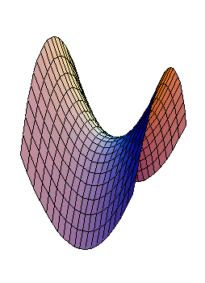
(2) 双曲抛物面（鞍形曲面）
( p , q 同号)
z
o
y
x

Slide 32
内容小结
1. 空间曲面
三元方程
球面
柱面
如,曲面
表示母线平行 z 轴的柱面.
旋转曲面
如, 曲线
绕 z 轴的旋转曲面:

Slide 33
2. 二次曲面
三元二次方程
椭球面
椭圆锥面:
双曲面:
单叶双曲面
双叶双曲面
抛物面:
椭圆抛物面
双曲抛物面
Notes:
运行时, 点击“椭球面”,“抛物面”, “双曲面”, “椭圆锥面” 可显示有关内容.

Slide 34
五、二次曲面的化简
利用化二次型为标准形的方法通过正交变换和平移变换把一般二次方程化为标准方程，以进一步判别曲面的类型.
例
化为标准方程，并指出它是什么曲面.

Slide 35
解： 令
则原方程可以写为
求出矩阵A的特征值及对应的标准正交向量
分别为

Slide 36
令
则有
即

Slide 37
配方得
作平移变换
可得
这就是原曲面方程的标准方程，它表示一个圆锥面.

Slide 38
思考题
1.指出下列方程的图形:
方 程
平面解析几何中
空间解析几何中
平行于 y 轴的直线
平行于 yoz 面
的平面
圆心在(0,0)
半径为 3 的圆
以 z 轴为中心轴
的圆柱面
斜率为1的直线
平行于 z 轴的平面

Slide 39
其他补充：
1.空间曲线及其方程（自习）
空间曲线就是两个空间曲面的交线。
P155--156
2.二次曲面的化简
利用正交变换化简二次型为标准形。
例：P162 例题4.1

Slide 40
本周作业
P164 习题
16，17, 21(1)

